Slide 1
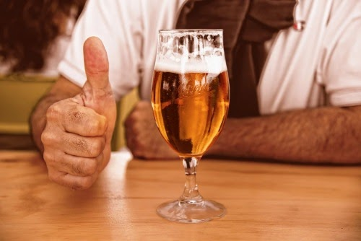
W42 Met bier red je de wereld -
word ook brouwer

Slide 2
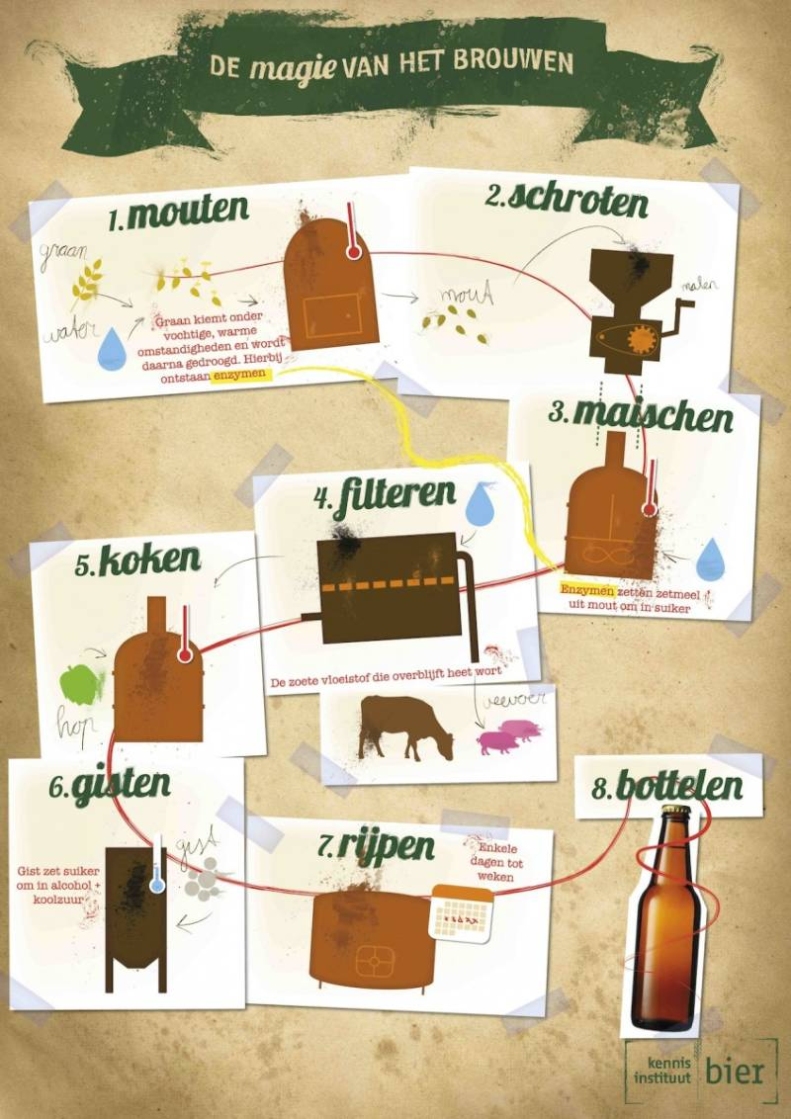

Slide 3
Programma van deze interactieve lezing:
historie van bier
trends
bier en gezondheid
hoe kan ik thuis brouwen?
bier proeven volgens keurmeestersformulier
etiket maken, herinneringsbier NIBI

Slide 4
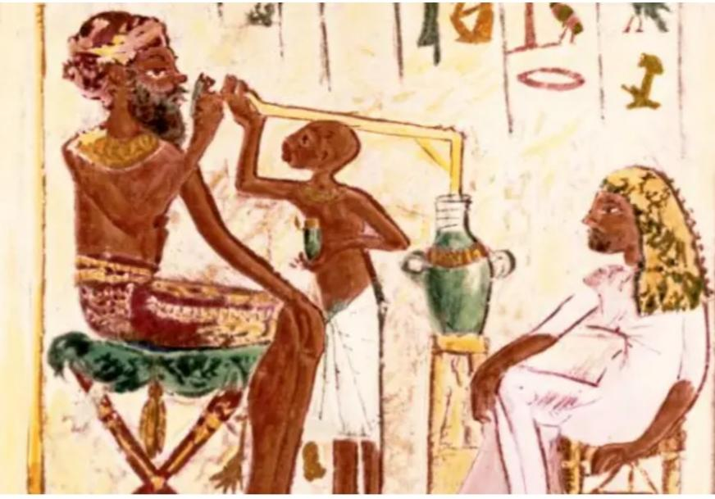
Historie van bier:
Zo’n 6000 jaar geleden ontstaan in Mesopotamië
Graancultuur
Spontane gisting
Bier staat aan de basis van
stedelijke beschaving
Bierbrouwen=vrouwenberoep
Bier speelt belangrijke rol in
Egypte, bij Grieken, Romeinen,
Kelten en Germanen

Slide 5
Historie van bier:
Middeleeuwen:
Val van Romeinse rijk
Abdijen en ambachtslieden
Bier in kleine hoeveelheden en niet lang houdbaar
Gemiddeld 1 liter bier per persoon per dag
Rond 1300 werd er meer gebrouwen met hop (langer houdbaar), hoeveelheden werden groter (tot ongeveer 4000 liter!)
Biersteden in NL: Haarlem, Gouda en Delft, ook export

Slide 6
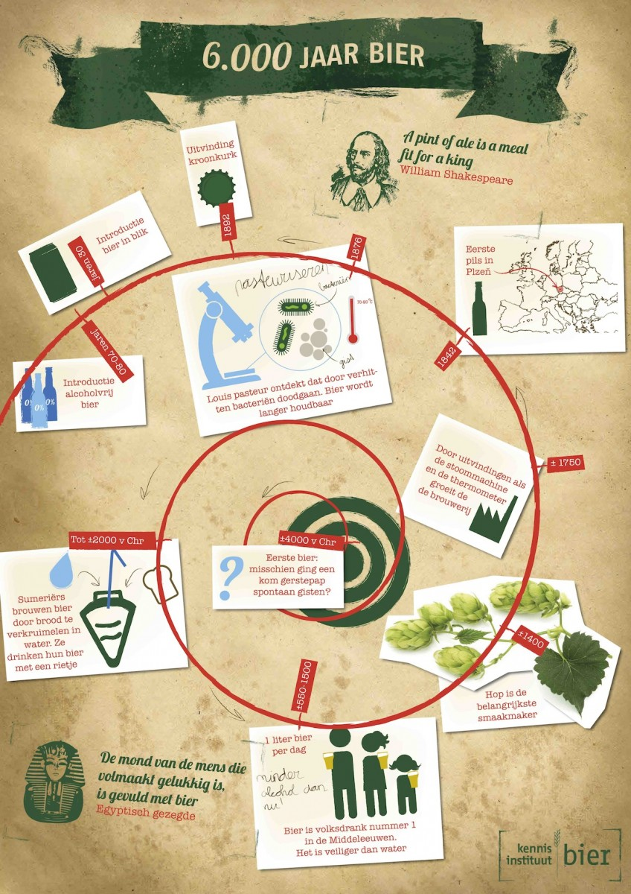

Slide 7
Historie van bier:
Middeleeuwen:
Na 1650 krijgt bier concurrentie van koffie, thee en chocolade
Daling in bierverbruik liep door tot na 1850
Door industriële revolutie (oa thermometer, saccharometers, stoommachine) beter bestuurbaar brouwproces en kwalitatief beter bier.
Rond 1875 ontdekt Louis Pasteur de werking van gist, maar ook het pasteuriseren.
Rond 1842 in de bohemen wordt Pils gemaakt, een nieuw soort bier.
Rond 1880 wordt de koelmachine uitgevonden.

Slide 8
Trends
Grotere brouwerijen worden groter
Goedkoop en toegankelijk bier versus behoefte aan authentieke en bijzondere smaken
Consumptie van pils neemt af in West Europa
Meer en en meer bieren zonder of met lager alcoholpercentage
Streekproducten, kleine brouwerijen
Door corona, veel thuisbrouw ontstaan.

Slide 9
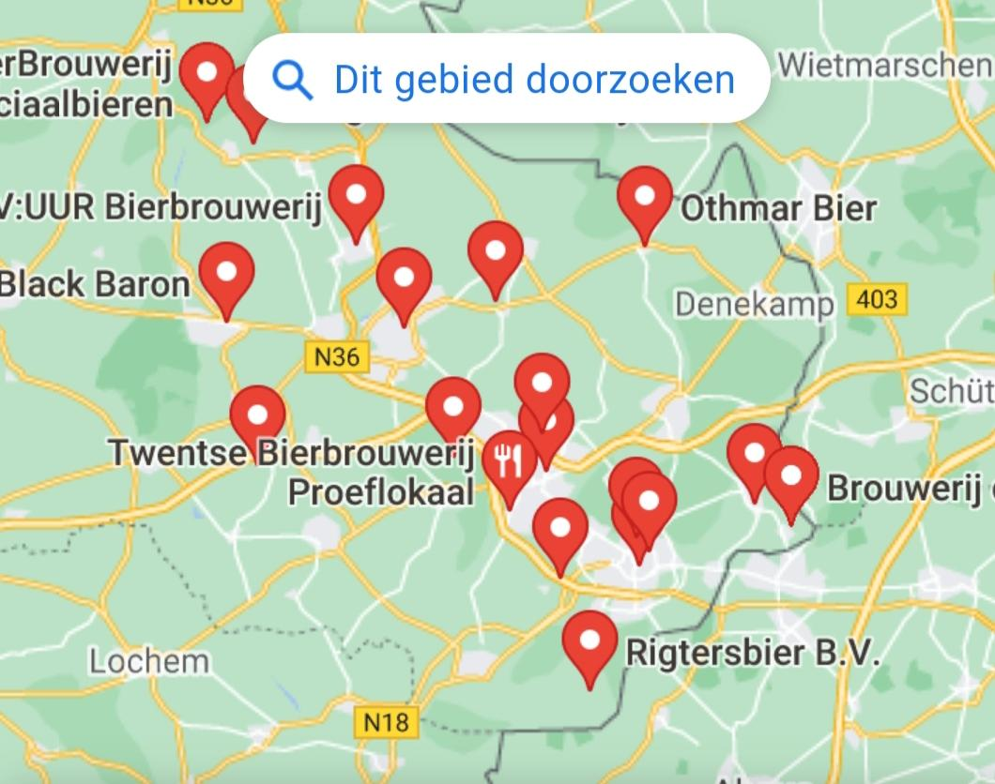

Slide 10
Bier en gezondheid:
Effecten zowel positief als negatief, op de korte en lange termijn
en zijn hoofdzakelijk alcoholgerelateerd
Regelmatige matige alcoholconsumptie (1 tot 2 standaardglazen) verlaagt de kans op hart- en vaatziekten met 20 tot 30%.
Verlaging van de kans op ontwikkeling van diabetes type 2 met 10 tot 40%, bij regelmatige inname van 2,5 standaardglas alcohol.
Matige drinkers verlagen kans op dementie met 40%.

Slide 11
Bier en gezondheid:
Alcoholconsumptie verhoogt de kans op het ontwikkelen van bepaalde vormen van kanker. Er is geen veilige ondergrens voor alcoholconsumptie vast te stellen. Bij hogere inname neemt het risico lineair toe. Bijvoorbeeld: door inname van 1 standaardglas alcohol neemt het risico op borstkanker met 8% toe.
Alcoholconsumptie is voornamelijk een risicofactor voor kanker in mondholte, keel, slokdarm (vooral in combinatie met roken), maar ook voor dikke darmkanker (voornamelijk bij mannen) en leverkanker. Bij overmatige consumptie is er tevens een verhoogd risico op alvleeskierkanker.

Slide 12
Bier en gezondheid:
1 tot 3 glazen: enigszins opwekkend, minder geremd en meer ontspannen. Reactievermogen is iets verminderd
3 tot 7 glazen: overschatten, geheugen minder, minder goed beoordelen en reactiesnelheid loopt verder terug.
7 tot 20 glazen: zelfkritiek verdwijnt, beweging/coördinatie ernstig verstoord, overdreven emotioneel, zintuigen verdoofd
Meer dan 20 glazen: levensgevaarlijke situatie...ademhaling en polsslag vertragen enorm… kans op coma of overlijden

Slide 13
Bier en gezondheid:
Poster van glas tot plas van Kennisinstituut bier, te Wageningen
Maar ook info te verkrijgen via:
Trimbos- instituut
Nederlands instituut voor Alcoholbeleid
STAP (voorheen Stichting alcohol preventie)
4STIVA (Stichting verantwoord alcoholgebruik)

Slide 14
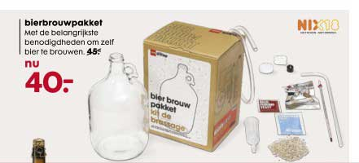
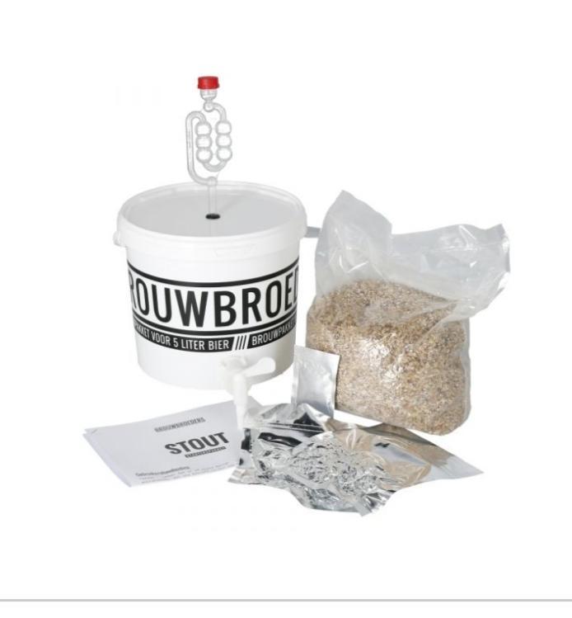
Hoe kan ik thuis brouwen?

Slide 15
Hoe kan ik thuis brouwen?
Wat nog meer nodig?
gasfornuis/inductie
grote soeppan (voor maïschen en koken)
extra pan (voor spoelwater)
spatel
vergiet
koelelementen
thermometer (liefst digitaal ivm nauwkeurigheid)
trechter (bij fles ipv emmer voor het vergisten)

Slide 16
Hoe kan ik thuis brouwen?
Brouwproces:
mouten schroten (of geschroot voorverpakt)
maischen
filteren/ spoelen
wort koken, hop toevoegen
wort terugkoelen voor toevoegen gist
hoofdvergisting, vergisting, bottelen, nagisting op de fles

Slide 17
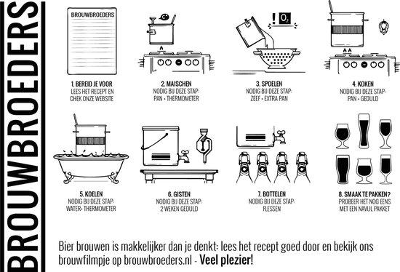
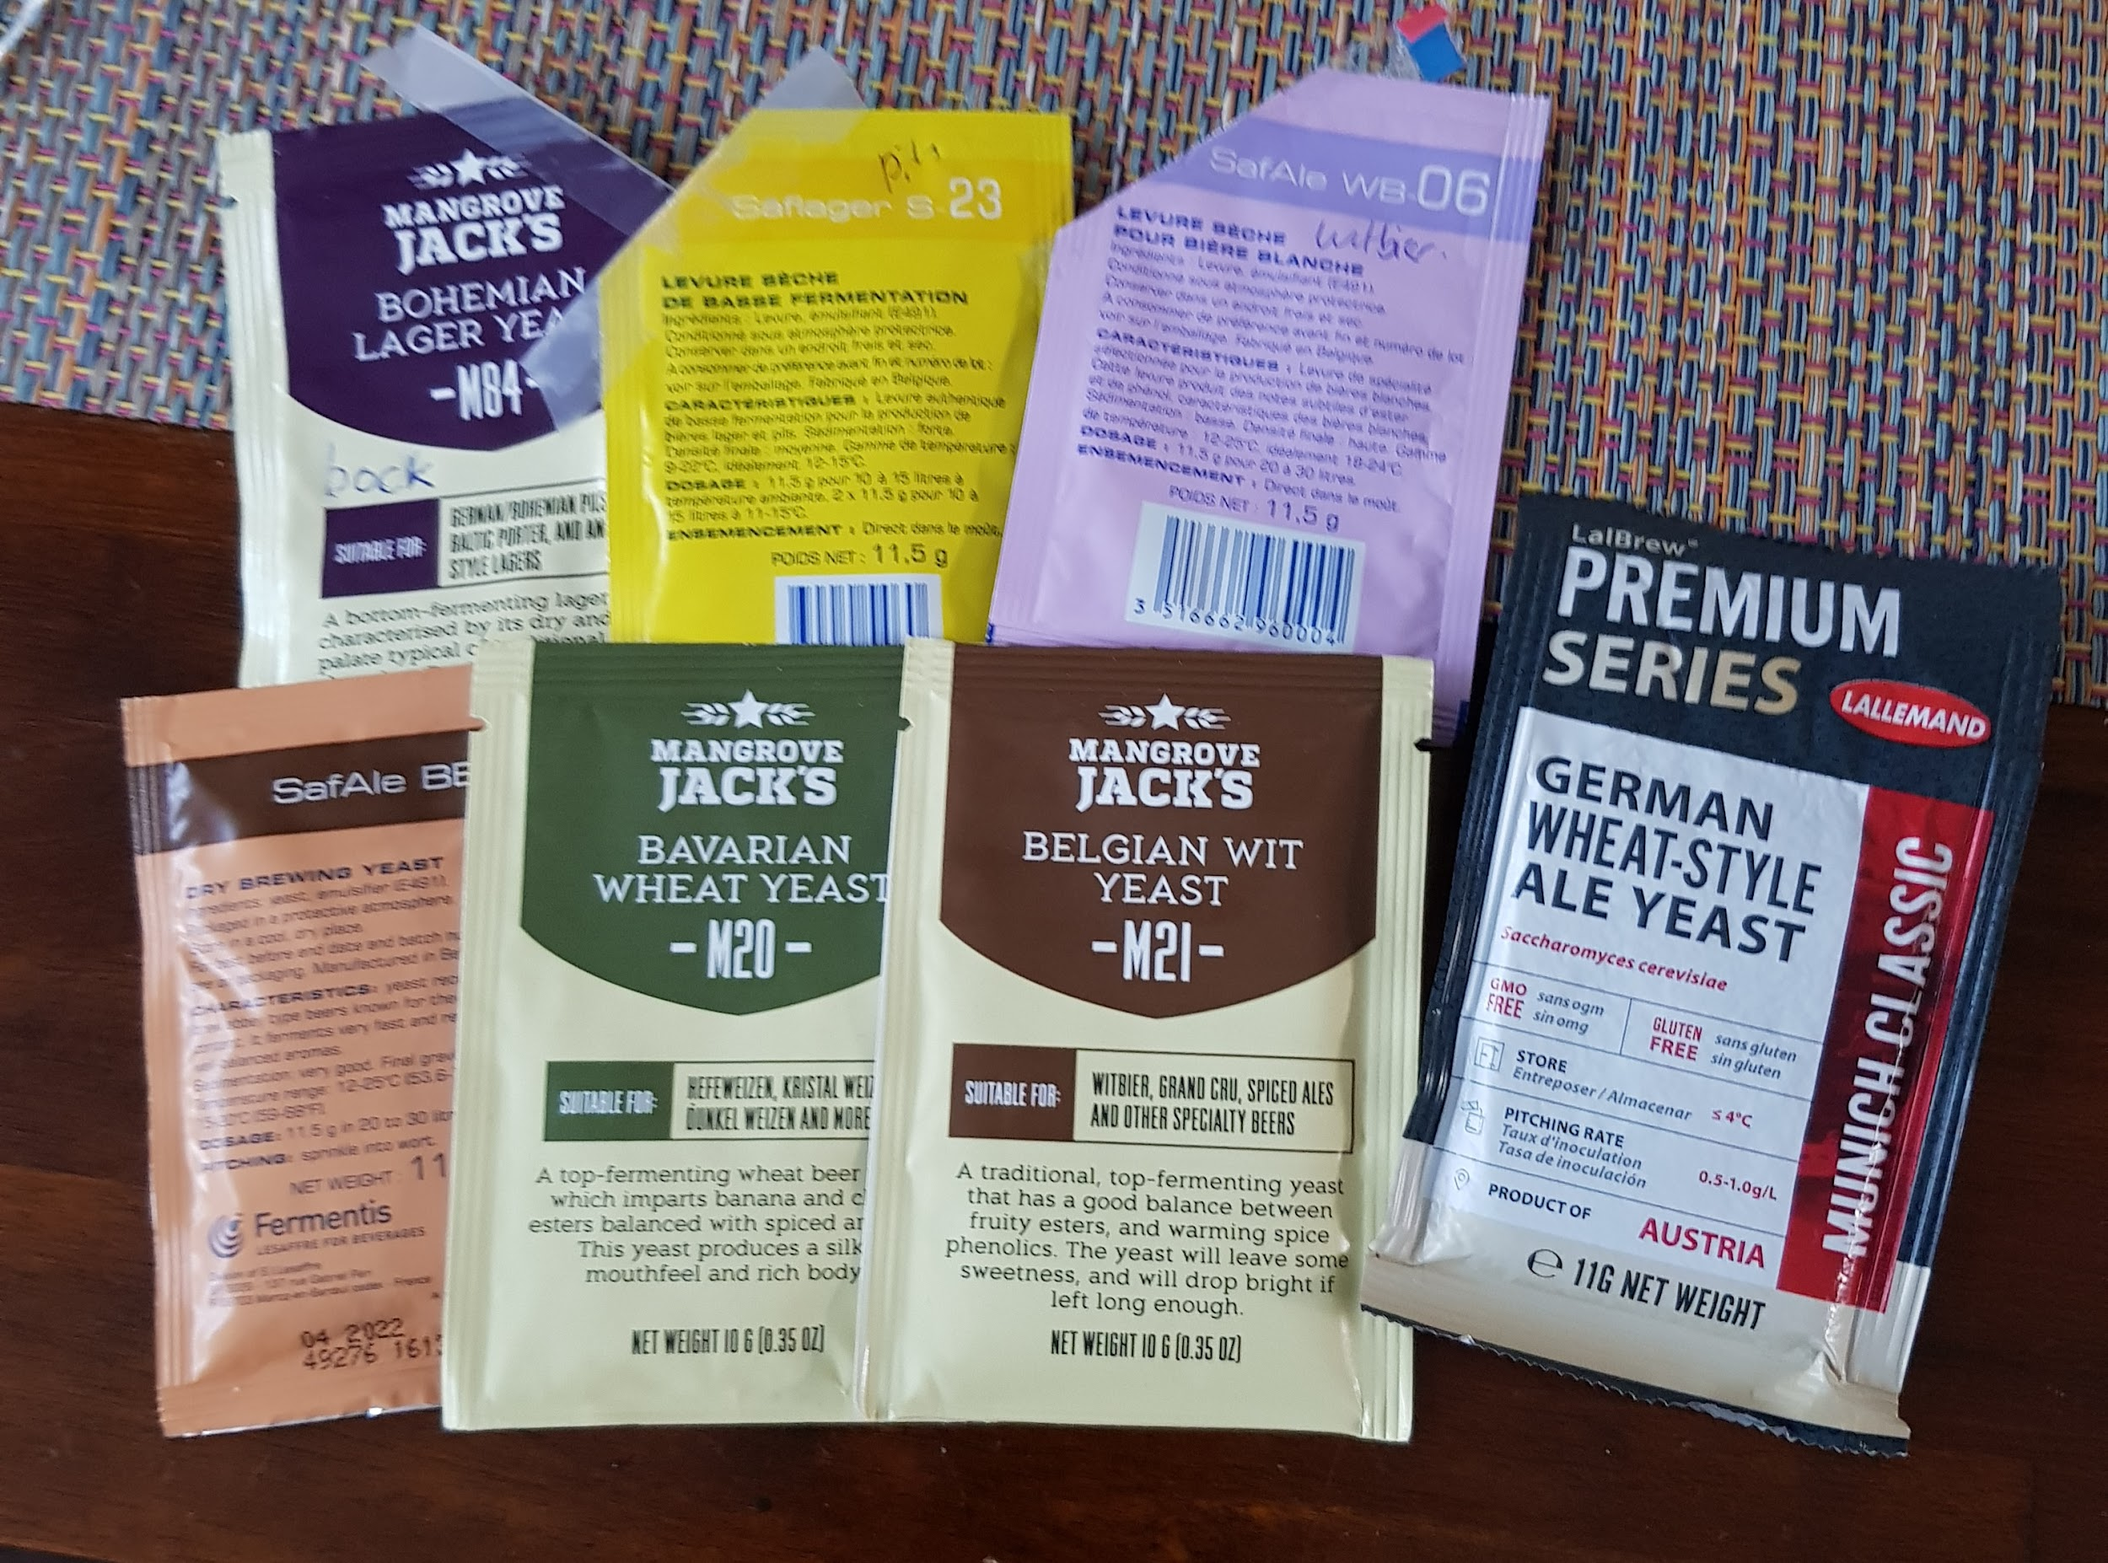
Hoe kan ik thuis brouwen?

Slide 18
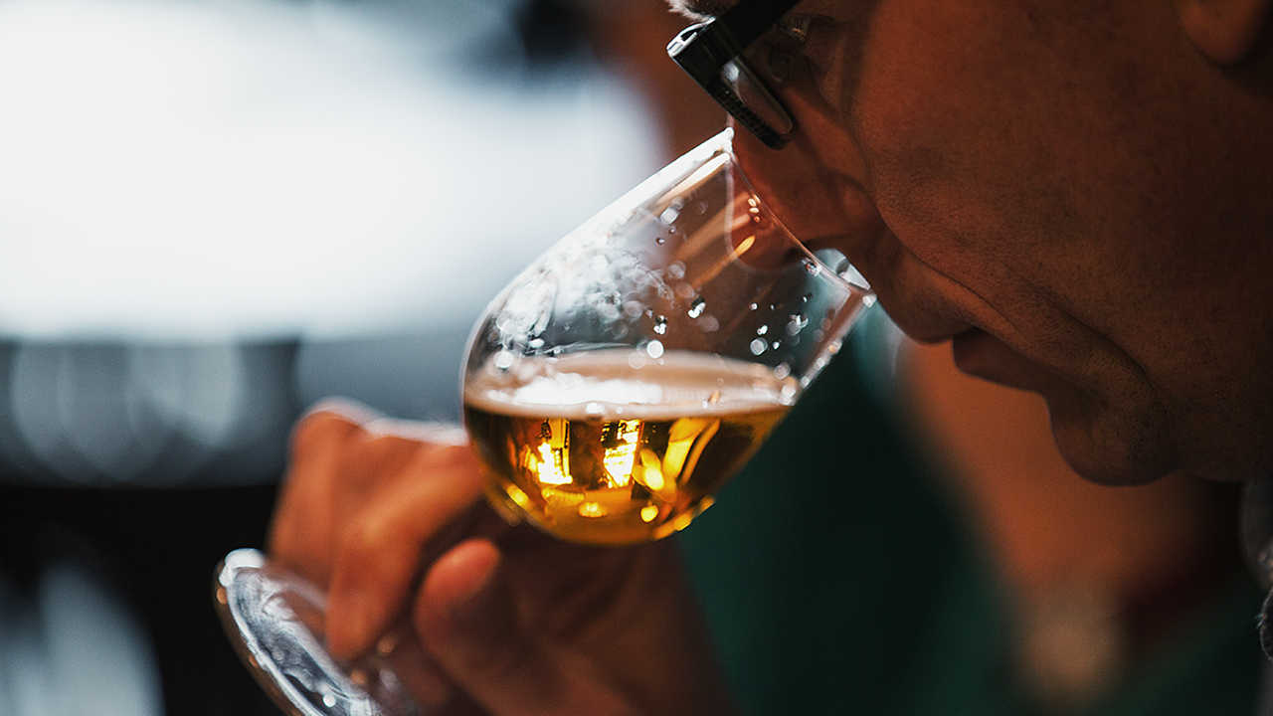
Bier proeven
visueel
geur
smaak
mondgevoel

Slide 19
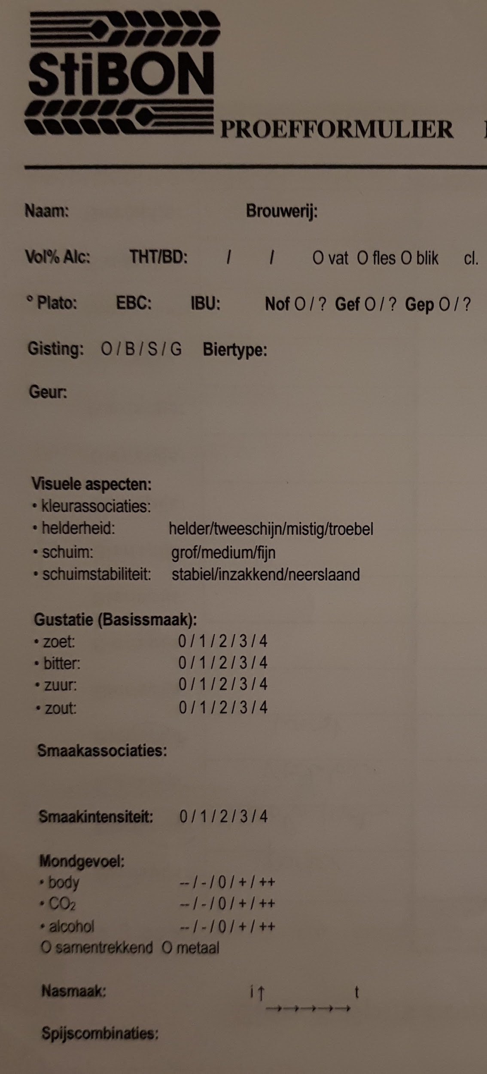

Slide 20
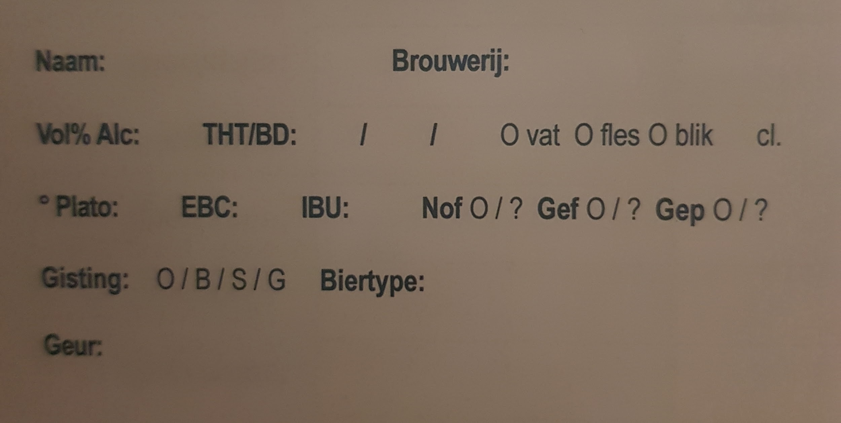

Slide 21
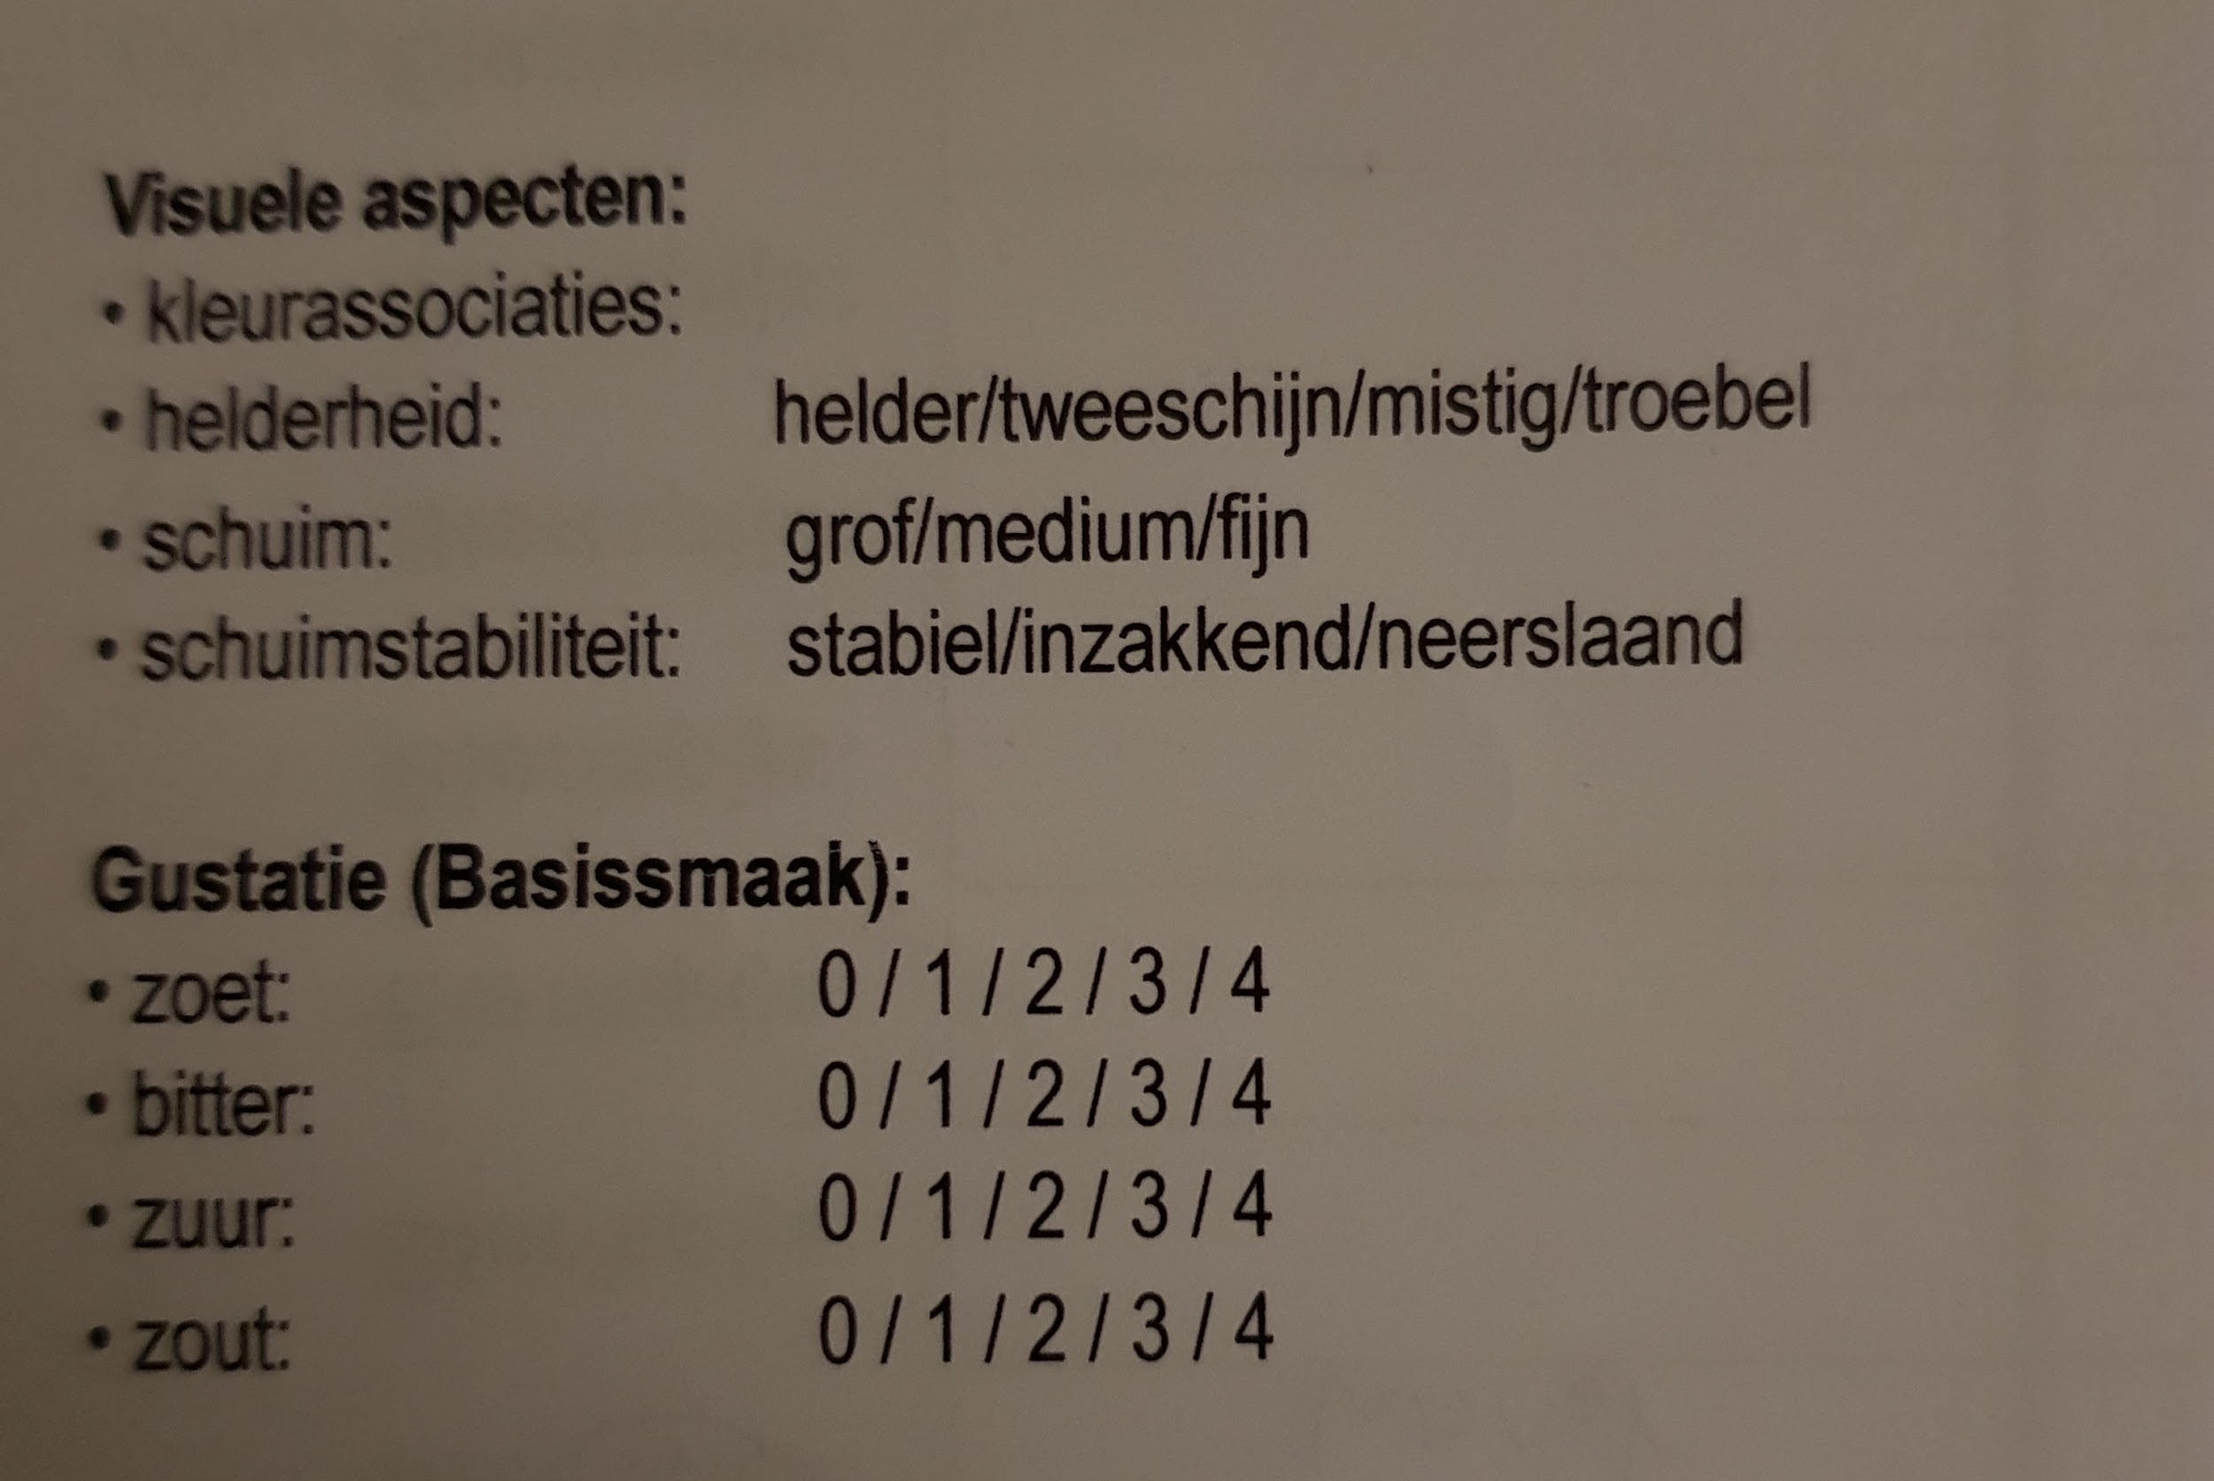

Slide 22
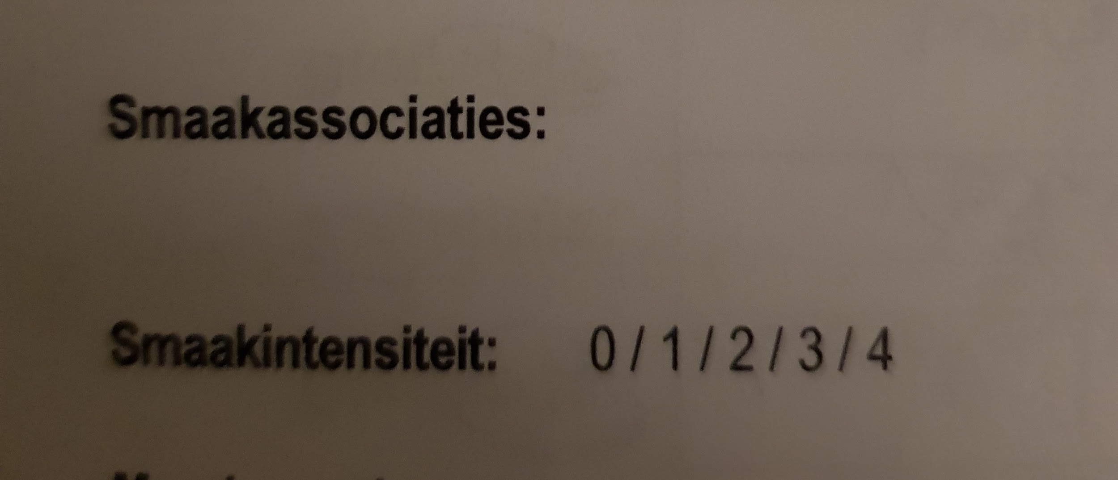

Slide 23
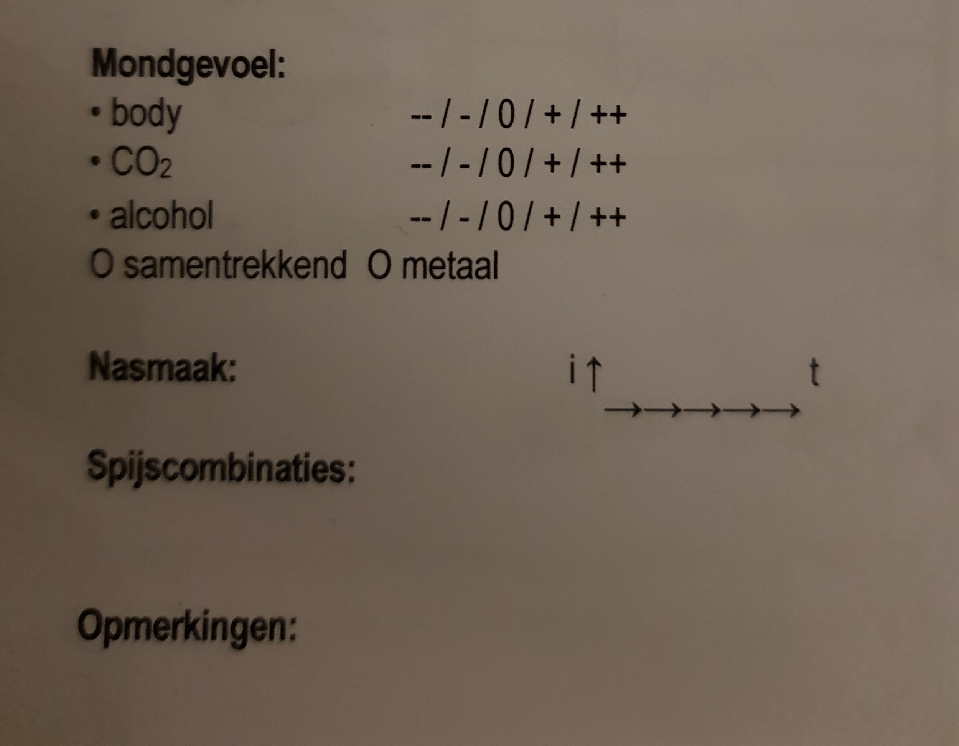

Slide 24
2 biertypes proeven
Area 053
Enschedees stadsbier (Blond) van 5,3%
11 IBU & 15 EBC

Slide 25
2 biertypes proeven
1325
APA (Americain Pale Ale) van 5,8 %
28 IBU & 25 EBC

Slide 26
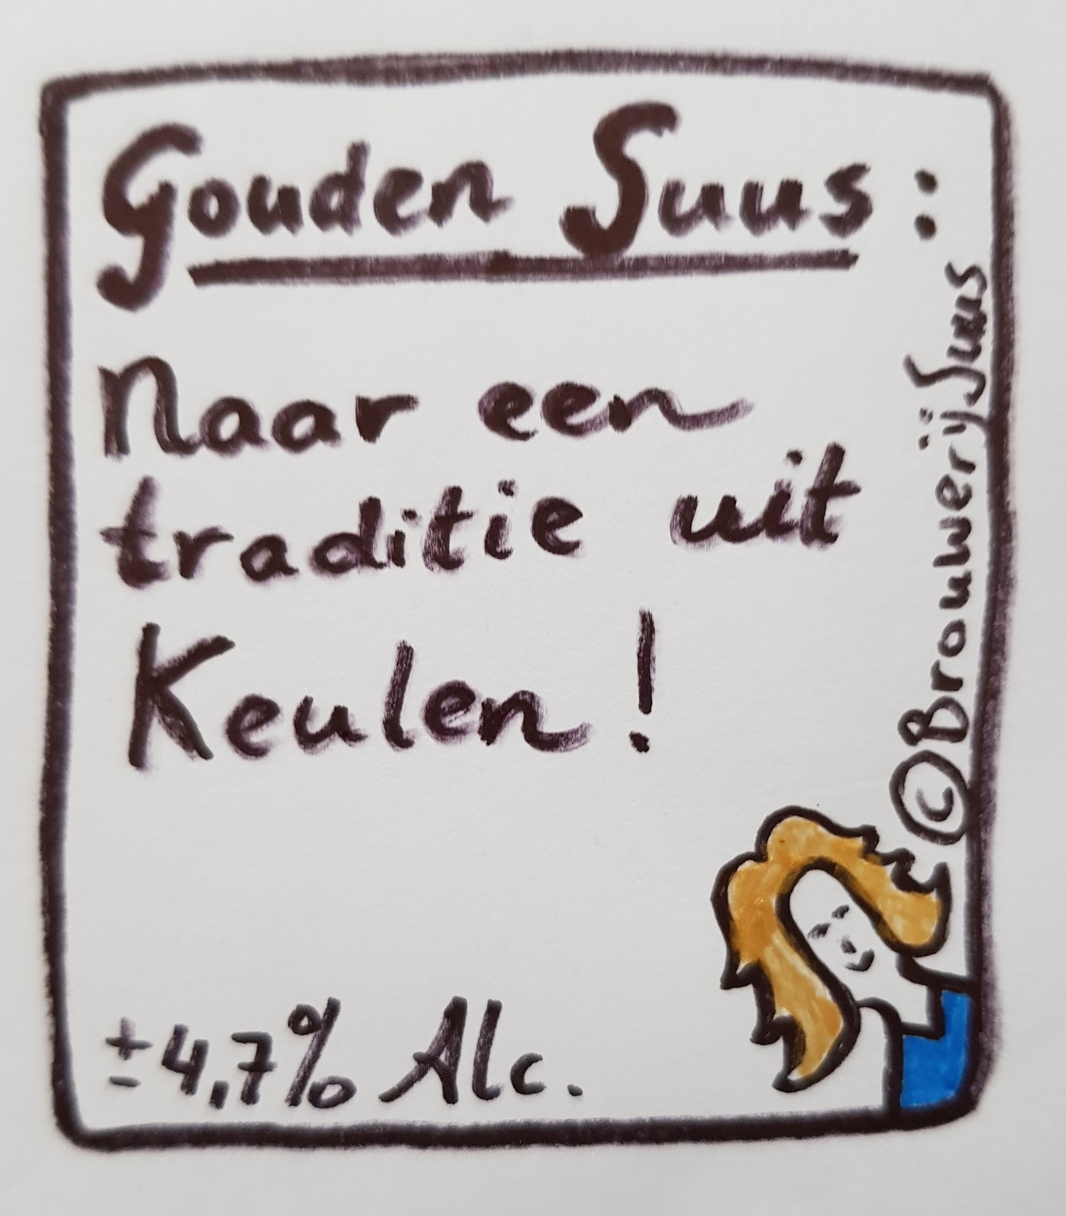
Etiket maken voor herinneringsbier
naam van het bier, zelf verzinnen
alcoholpercentage = 5,8%
datum van vandaag
maak er wat moois van
Bedankt voor jullie aanwezigheid en interesse in bier brouwen!

